Slide 1





Equipe CMS
20
20
Prospective globale en physique des particules à l’IP2I: L’avenir du LHC + implications dans les projets futurs
Suzanne GASCON pour le groupe

Slide 2
Plan
  L’avenir du LHC et du HL-LHC: le planning
  Futur proche: LHC 2021→2027: physique, mises à niveau et soutien au détecteur Run 3,
  impact Covid
  HL-LHC (2027-2040): vue globale, possibilités pour l’autocouplage Higgs, mesure de polarisation longitudinale des W et Z, Violation de Lorenz
  Le paysage de l’après-LHC: les projets futurs et la Stratégie Européenne, les ‘usines à Higgs’, implications du groupe CMS
  Evolution RH et conclusion
S. GASCON CS-IP2I 17/12/2020
2

Slide 3
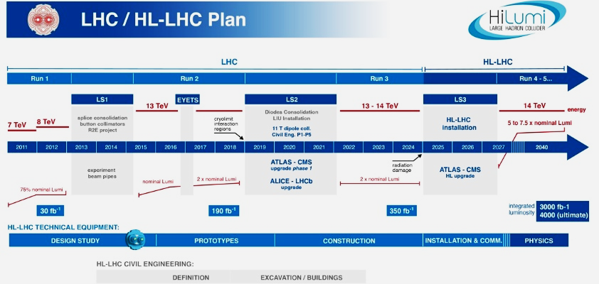
L’avenir du LHC et du HL-LHC: le planning
Aout 2020
https://hilumilhc.web.cern.ch/content/hl-lhc-project
S. GASCON CS-IP2I 17/12/2020
3

Slide 4
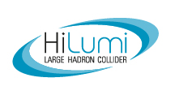
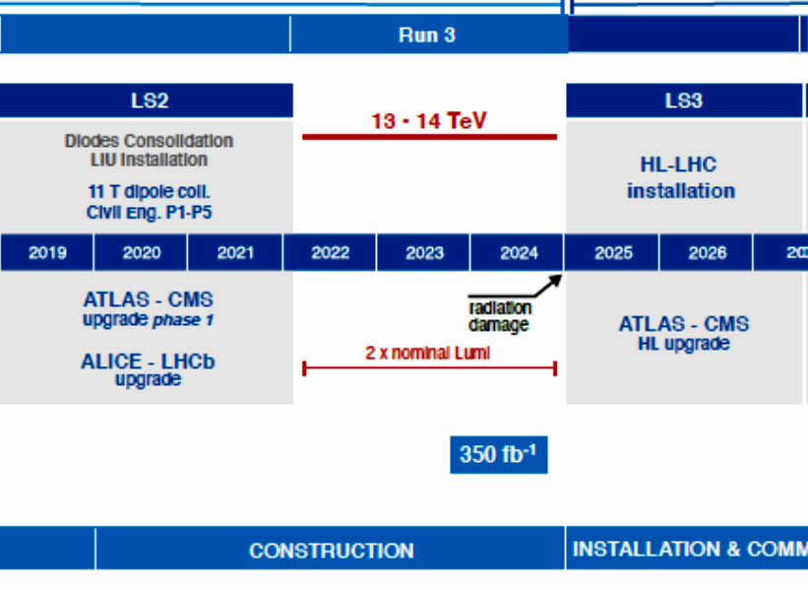
Futur proche: LHC 2021→2027, la physique
‘Queue’ des analyses du Run 2
  Voir présentations de S. Beauceron et M. Gouzevitch
  Arrêt d’analyses/rétrécissement des axes de recherche suite aux départs de physiciens concernés: H→ttbar, σ(γ + b,c), H→ττ
Préparation et exploitation du Run 3 (2021-2024), 2x luminosité intégrée , Ss→14 TeV
  Axe H: Suite de recherche H→γγ à basse masse, contrainte sur Γ (H₁₂₅) via interférence gg→H→γγ / gg→γγ , Etude de naturalité SM via m_{H125} = f(p_{TH125}), H₁₂₅→,HH→γγbb: contrainte sur λ
  Axe quark top: Recherche de T'-->tH: rajout d’états finals, contraintes venant des modèles, Violation de CP via des mesures de précision en secteur top
Période 2021-2027:
Aout 2020
S. GASCON CS-IP2I 17/12/2020
4

Slide 5
Futur proche: LHC 2021→2027, les mises à niveau et soutien au detecteur Run 3
Période 2021-2027:
Mises à niveau: Construction, installation/mise en service
  Trajectographe-CiC: Production/tests en 2021, livraison 2022
  Trajectographe-TEDD: Finalisation de conception mécanique 2021, préproduction de Dees (2021-2022), production de Dees (2022-2024), intégration de Dees avec opération banc de test (2023-2025)
  Muon iRPCs: Tests des FEBv3 (2022-2023), installation des chambres + mise en service de l’électronique de lecture (2023-2024).
  Soutien détecteur Run 3: Coordination du Run, database ECAL
Aout 2020
S. GASCON CS-IP2I 17/12/2020
5

Slide 6
Planning global mises à niveau/impact Covid
Trajectographe: Retards d’entre 2-5 mois pris sur marge
M. Kasemann, décembre 2020
Muons: Calendrier global inchangé
S. GASCON CS-IP2I 17/12/2020
6

Slide 7
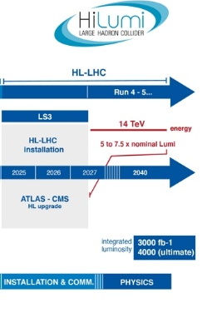

HL-LHC: Vue globale
H. Abramowicz, Open Session CERN Council, mai 2020
2020 Strategy Statements
Extrait de:
Période 2027-2040:
2 statements on Major developments from the 2013 Strategy
Focus on successful completion of HL-LHC upgrade remains a priority
Continued support for long-baseline experiments in Japan and US and the Neutrino Platform
  Plusieurs possibilités d’analyses suivant mêmes axes qu’au LHC: quelques exemples en plus de détail ci-après, autres: H→γγ à basse masse, contrainte sur Γ (H₁₂₅) via interférence gg→H→γγ / gg→γγ, recherche de violation de CP dans le canal top solitaire
  S. Jain (Postdoc) co-conveneur du groupe ‘Reconstruction Tools & Benchmarks’ pour CMS HL-LHC, développement et maintenance des logiciels/analyses ‘benchmark’ pour études de performance
Aout 2020
S. GASCON CS-IP2I 17/12/2020
7

Slide 8
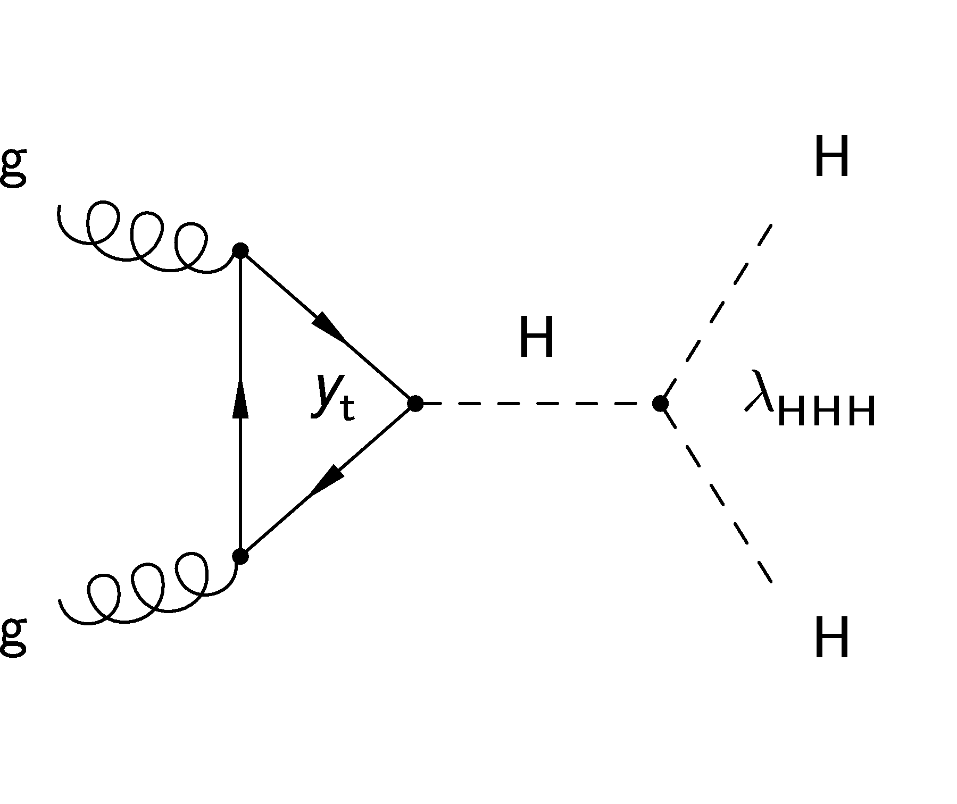
HL-LHC: Autocouplage Higgs (H₁₂₅ H₁₂₅)
M. Gouzevitch
Collaboration: IISER Bangalore
Période 2027-2040:
arXiv:1902.00134
  Possibilité d’observation à 4σ!
Aout 2020
  κ_{λ} = λ _{HHH}/λSM_{HHH}
S. GASCON CS-IP2I 17/12/2020
8

Slide 9
HL-LHC: Mesure de polarisation longitudinale des W, Z
N. Chanon
Collaboration: PKU
  Techniques de pointe en d’apprentissage automatisé (DNN…), expertise de CMS-IP2I
Période 2027-2040:
  WW: Observation entre 4-6σ possible!
  ZZ: Signifiance améliorée de 40%
Aout 2020
PRD 99, 033004 (2019)
PRD 100, 116010 (2019)
S. GASCON CS-IP2I 17/12/2020
9

Slide 10
HL-LHC: Recherche de Violation de Lorentz
A. Carle (Thèse), N. Chanon, S. Perries
Période 2027-2040:
  Précision sur mesures de paramètres du modèle décrivant la modulation de σ(ttbar) améliorée de facteurs 3→6 pour HL-LHC (par rapport au LHC)
Eur.Phys.J. C80 (2020) no.2, 128
Aout 2020
S. GASCON CS-IP2I 17/12/2020
10

Slide 11
Le paysage de l’après-LHC: les projets futurs et la Stratégie Européenne
H. Abramowicz, Open Session CERN Council, mai 2020
2020 Strategy Statements
2 statements on High-priority future initiatives
Higgs factory as the highest-priority next collider and investigation of the technical and financial feasibility of a future hadron collider at CERN
Vigorous R&D on innovative accelerator technologies
U. Bassler
S. GASCON CS-IP2I 17/12/2020
11

Slide 12
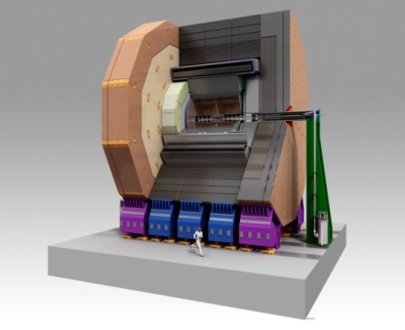
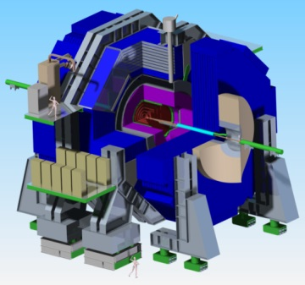
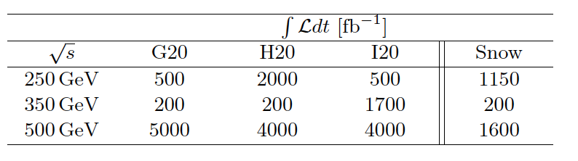
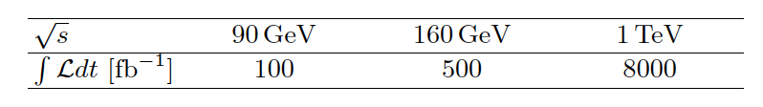
Le paysage de l’après-LHC: les usines à Higgs:ILC
ILD
SiD
S. GASCON CS-IP2I 17/12/2020
12

Slide 13
Le paysage de l’après-LHC: les usines à Higgs: Le CepC (SppC)
Y.Wang, FCC Week, nov 2020
S. GASCON CS-IP2I 17/12/2020
13

Slide 14
Le paysage de l’après-LHC: les usines à Higgs
M. Benedikt, FCC Week, nov 2020
S. GASCON CS-IP2I 17/12/2020
14

Slide 15
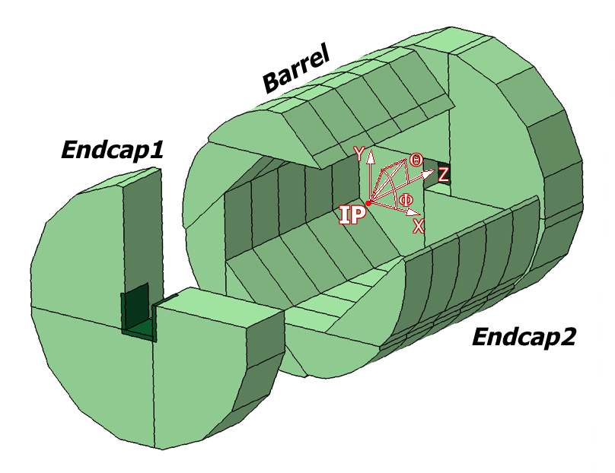
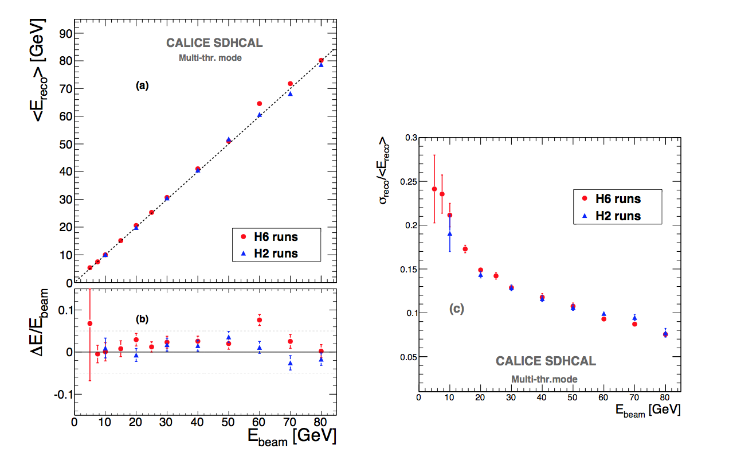
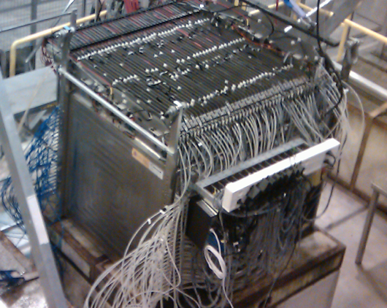
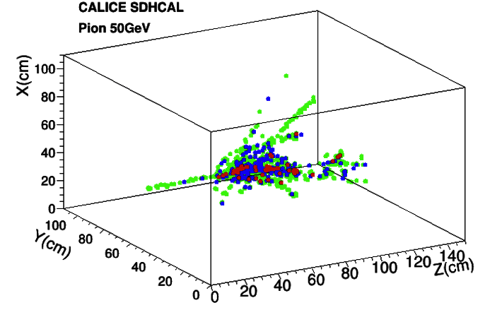

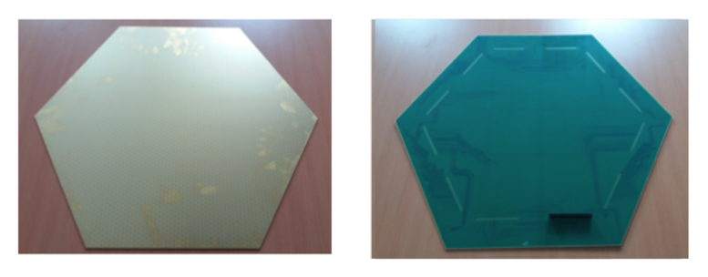
CALICE: Un programme mur de R&D (2006-…)
G. Grenier, I. Laktineh, L. Mirabito
SDHCAL: Un calorimètre hadronique (HCAL) à haute granularité basé sur le principe de flux de particules (PFA). Medium actif: chambres à plaques résistives en verre (GRPC), Absorbeur/structure autoportante, Electronique semi-numérique, ‘power-pulsed’➔expertise propagée au programme iRPC de CMS
Expertise en systèmes d’acquisition reçue de CMS ➔ système Zdaq
Parmi les baselines pour ILC (detecteur ILD) et CEPC ➔ ‘T-SDHCAL’ à l’etude, proposition possible pour FCC
1er prototype technologique de CALICE pour l’étude de gerbes hadroniques
Technique novatrice de lecture ‘Tricot’: pour détecteurs gazeux de muons: ‘tissage’ des pistes de lecture, granularité ~pixels avec un nombre limite de canaux, sera proposé pour tous les collisionneurs futurs de leptons
Responsabilités I. Laktineh: ILD-ILC: Co-conveneur, calorimétrie CEPC: Rédacteur de chapitre calorimétrie, DBD + CDR
S. GASCON CS-IP2I 17/12/2020

Slide 16
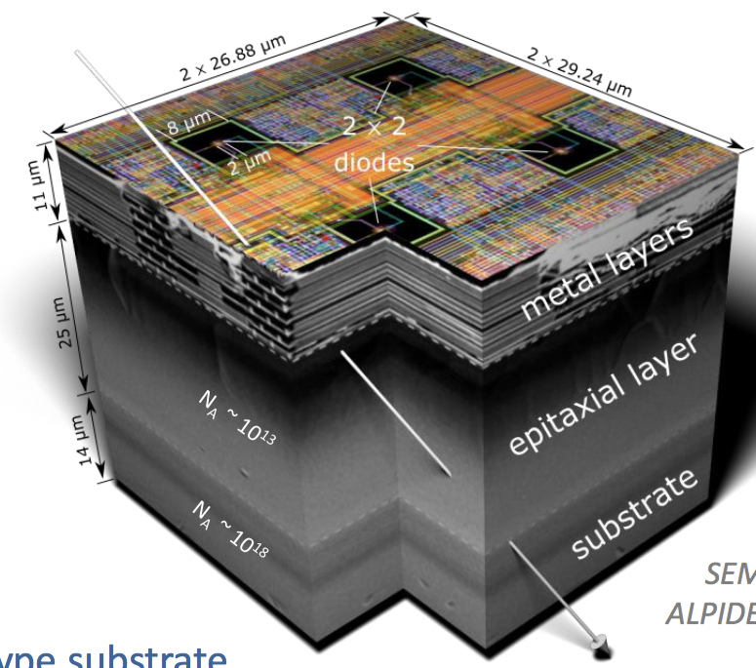
Senseurs monolithiques actifs à pixels (MAPS): (2020-…): Proposition de nouveau développement conjoint en discussion avec IPHC-C4PI, CPPM pour trajectographes, voire calorimètres à haute granularité
EOI: Développent d’une prochaine génération en technologie 8’’ 65nm, soumise à la direction de l’IN2P3 dans le cadre des prospectives nationales, discussion avec la direction de l’IP2I➔formulation d’un projet R&T en cours
Programme R&D stratégique de la division EP du CERN: liaison avec fonderie, accès au kit de développement, définition et partage de taches en cours avec labos partenaires
But: Un programme R&D applicable à plusieurs options de collisionneurs
Cohérence avec stratégie R&D de l’IN2P3:
Exemple: ALICE ITS2
(180nm)
G. Boudoul, D. Contardo, S. Gascon
L. Vacavant, Workshop FCC France, mai 2020
Exploration (2019-2021): définition des performances requises, partir des expertises existantes mais R&D ‘générique’ encore possible
Ciblage (2022-2023): Elagage des options
Consolidation (2022-2026): Assurer financement des options choisies
S. GASCON CS-IP2I 17/12/2020

Slide 17

Structuration de l’effort FCC en France: ‘MasterProjet’ l’IN2P3: ‘FCC-Phys’,
(2019-…) (G. Bernardi) 1 personne contact par laboratoire (S. Gascon pour l’IP2I)
Centralise études de physique (potentiel de recherches/mesures), établissement
des contraintes sur les détecteurs
Interface avec groupes de travail FCC au CERN, coordonne participation aux
‘Case Studies’ (e.g. Snowmass21)
Organisation de workshops ‘FCC-France’ ~2 par an (mai 2020, janvier 2021..)
Guichet de financement: 2021 missions + stages, R&D plus tard (>2022)(voir planche précédente)
Stage M2 propose 2021 (G. Boudoul, relié à la proposition MAPS): “Simulations visant les contraintes sur et les performances des possibles détecteurs pour FCC, en particulier l'évaluation des taux de données et des occupations, et la définition des besoins de l'électronique.”
G. Boudoul, D. Contardo, S. Gascon + participation G. Grenier, I. Laktineh, L. Mirabito Collaboration: Groupe Théorie IP2I
S. GASCON CS-IP2I 17/12/2020

Slide 18
Composition de l’équipe: Evolution
Permanents :
2015: 18 [ETP 13.85= 11.35 CNRS + 2.5 UCBL]→ 2020: 17 [ETP 10.37= 7.85 CNRS + 2.52 UCBL ] ~75% 2015
+ jusqu’à 4 départs en retraite possibles d’ici 2025 (1 CNRS + 3 UCBL)
Niveau d’attrition compréhensible: ancienneté CMS moyenne des partants (hors retraites) ~17ans
➔Besoin de 1-2 recrutements CNRS sur les 5 prochaines années: pour compenser perte d’expertises en direction d’analyses, tracking, calorimétrie…pour assurer d’importantes contributions au HL-LHC jusqu’en ~2040, de pair avec nos investissements.
➔Besoin d’un postdoctorant pour chacun des 2 grands axes de physique (participation mises à niveau), dotation 2021=1 seulement, dotation 2020 =0
➔Besoin d’entre 1-3 doctorants entrants par année, 2020=0, 2021=1 (Labex LIO) +? (concours ED-PHAST)
Annee | ETP | Chercheurs | E-C | %2015 | Remarque
2015 | 13.85 | 11.35 | 2.5 | 100%
2020 | 10.37 | 7.85 | 2.52 | 75% | 1 arrivee 2017, 4.5 départs HDR
2022 | 8.6 | 6.35 | 2.25 | 62% | 3 departs HDR
2024 | 7.25 | 5 | 2.25 | 52% | 2 departs
S. GASCON CS-IP2I 17/12/2020
18

Slide 19
Conclusion
L’avenir du LHC (2021-2027): Pendant cette période, notre groupe fera face à un triple défi:
  Finaliser/publier la 'queue' des analyses traitant les données du Run 2
  Préparer et exploiter les données du Run 3 (2021-2024), avec recentrage sur 2 axes de recherche: H et photons et physique du quark top, tout en continuant d'assurer un soutien aux opérations
  La construction et installation/mise en service des upgrades (Trajectographe CiC et TEDD, Muon iRPCs)
  ➔Besoins soutenus en RH (planche précédente): recrutements, postdocs, thèses
L‘ère HL-LHC (2027-2040): Le HL-LHC est la première priorité affichée de l'ESPP :
  1ers pas/projections par des membres du groupe selon les axes des Runs 2-3, implication dans l'infrastructure de reconstruction et l'analyse
Au-delà du LHC/HL-LHC: Le ESPP a choisi "l'usine à Higgs" comme prochaine priorité, accompagnée d'avancement sur la faisabilité d'un collisionneur hh au CERN
  Les implications actuelles des membres du groupe en R&D: CALICE (programme mur de 15 ans) et consortium MAPS (effort nouveau), sont cohérentes avec cette stratégie ainsi qu’avec celle de l’IN2P3, et en plus sont applicables à plusieurs options de collisionneurs futurs
S. GASCON CS-IP2I 17/12/2020
19

Slide 20

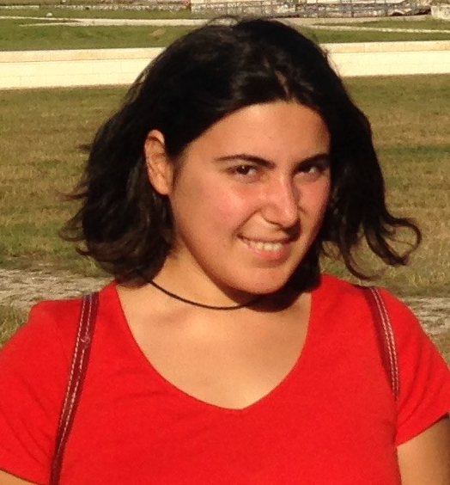

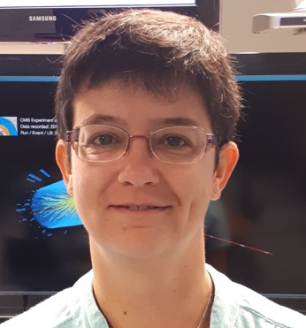
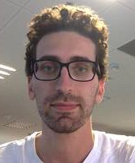

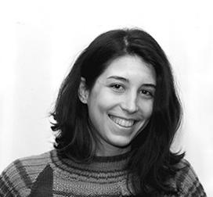
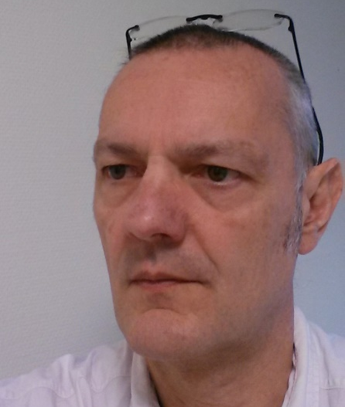
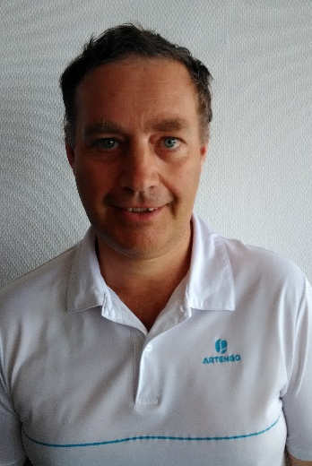
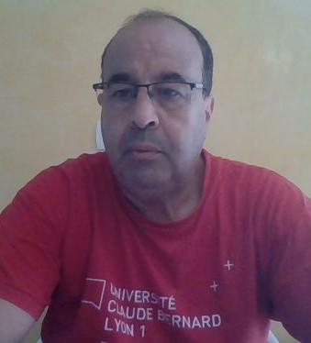
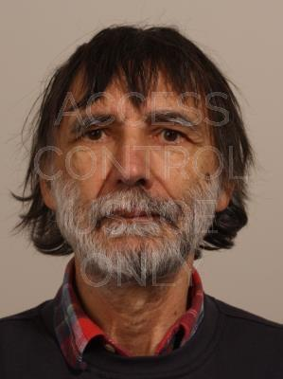
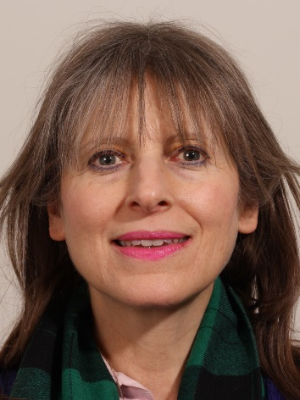
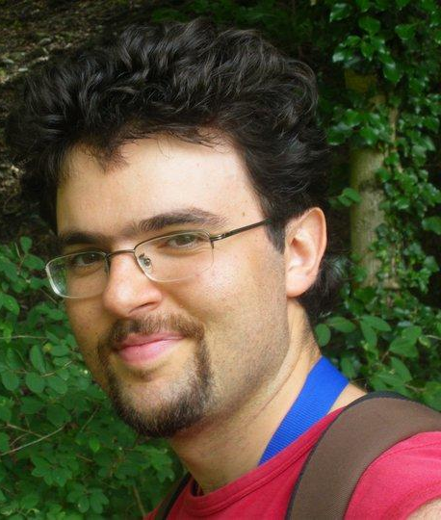

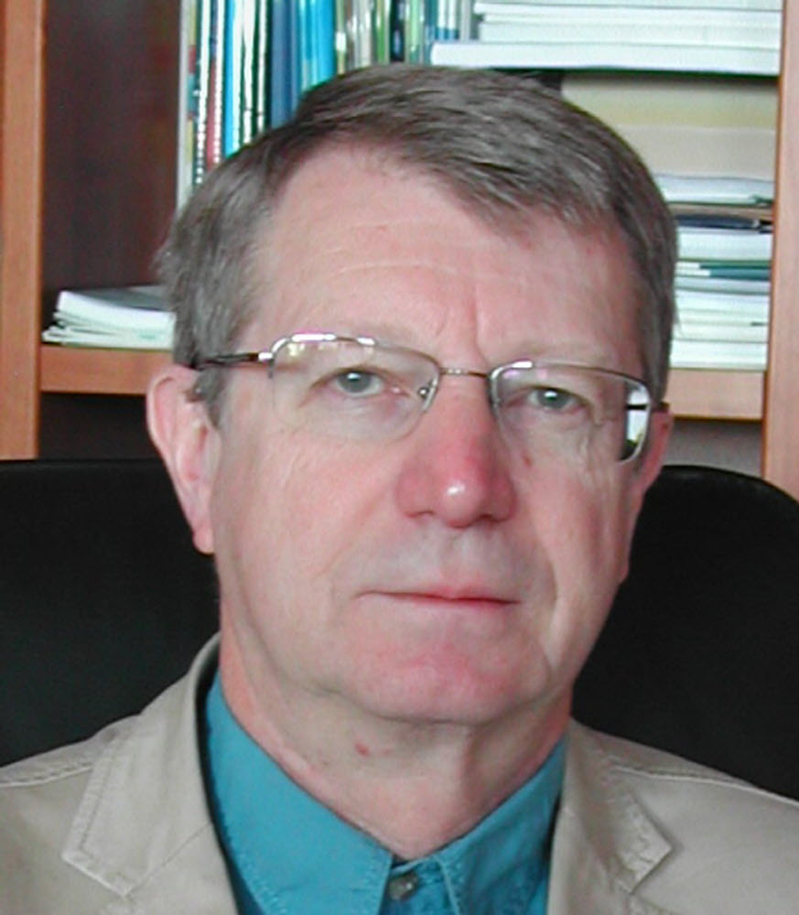
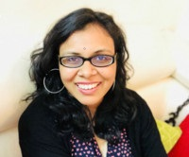
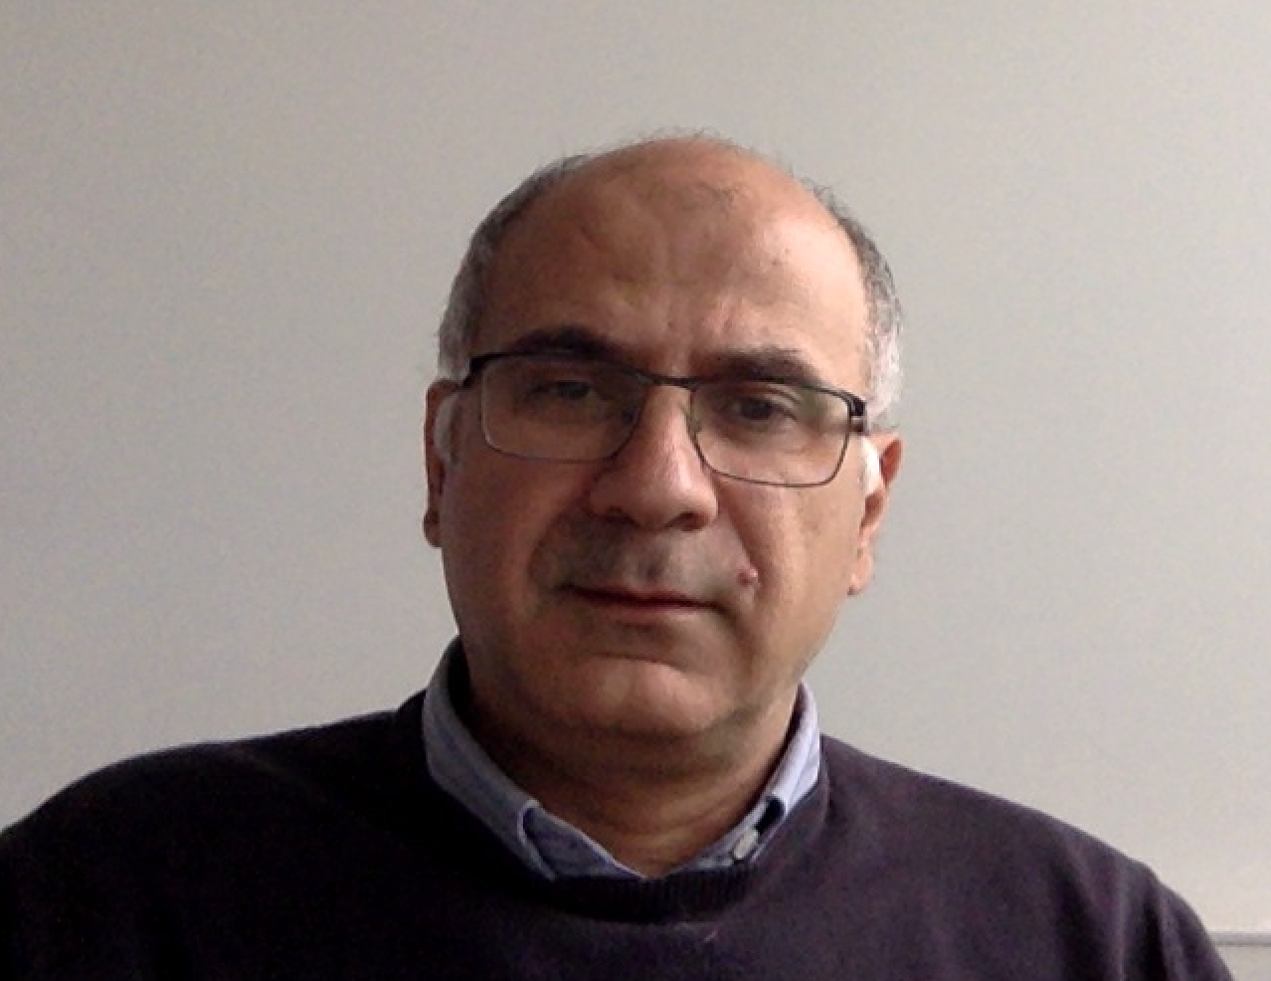

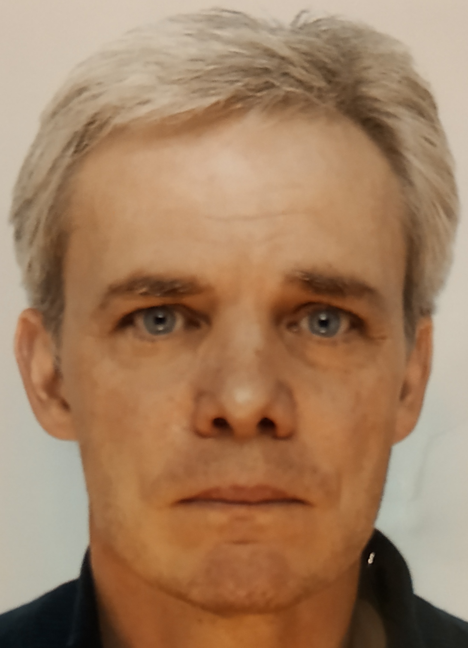
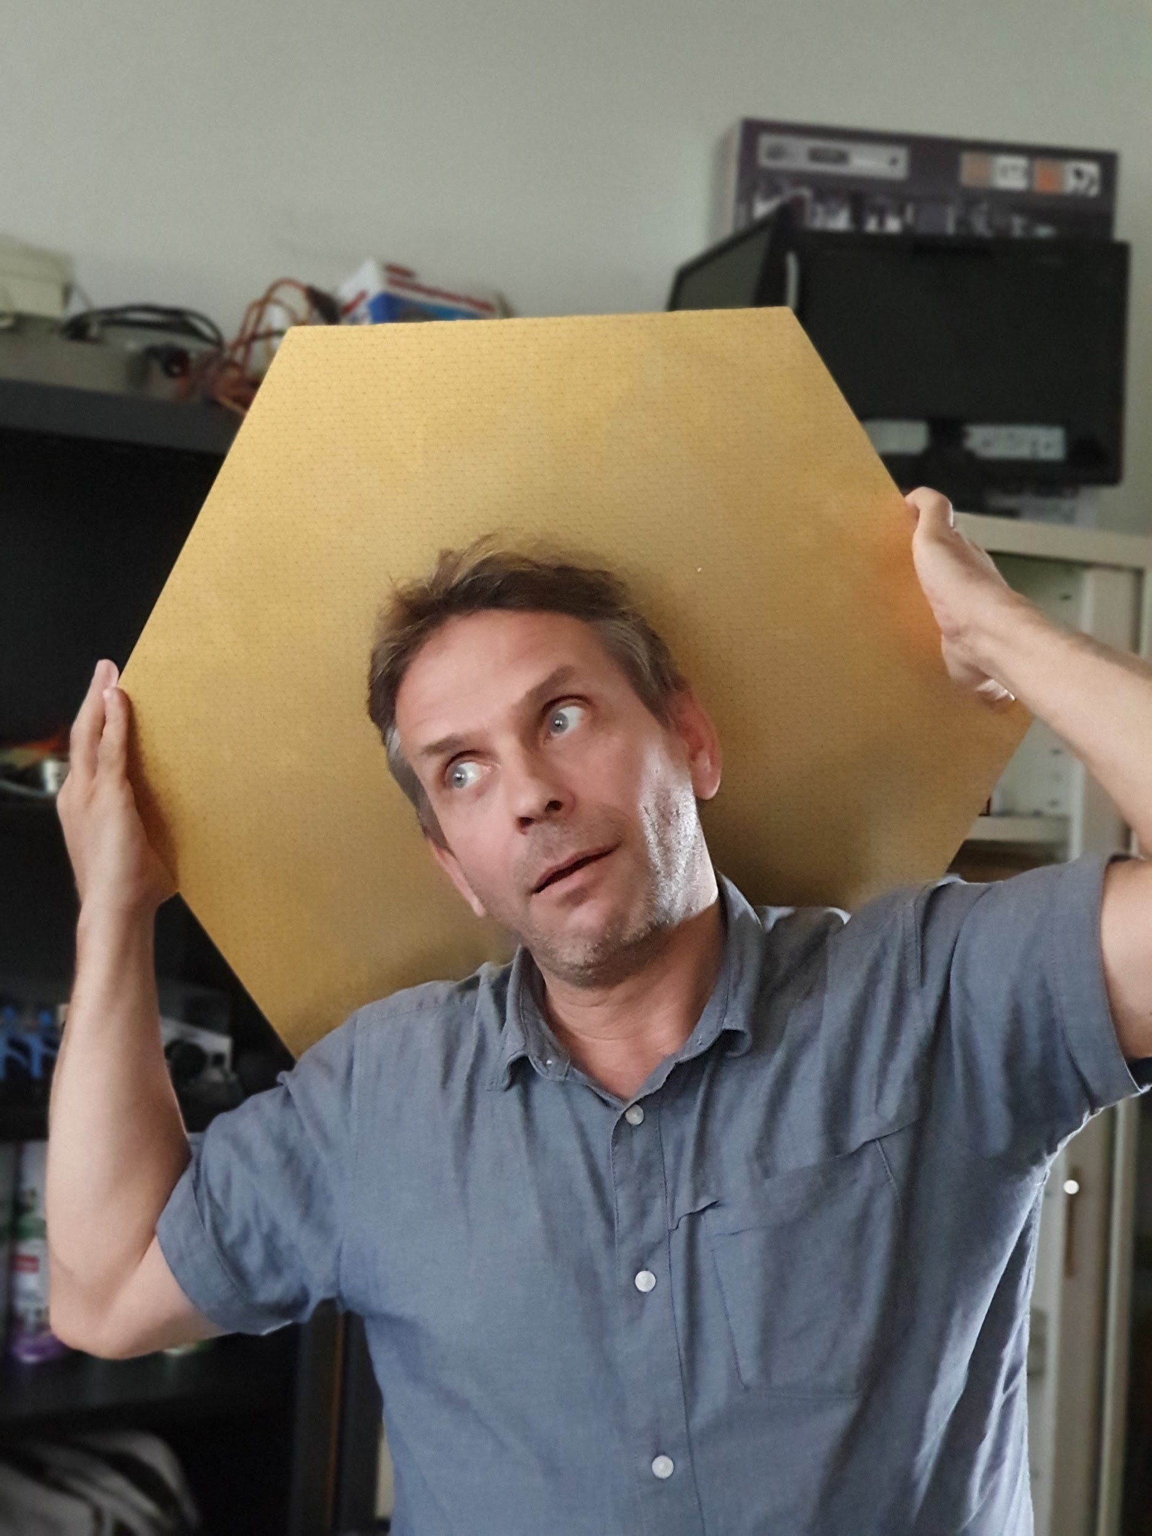

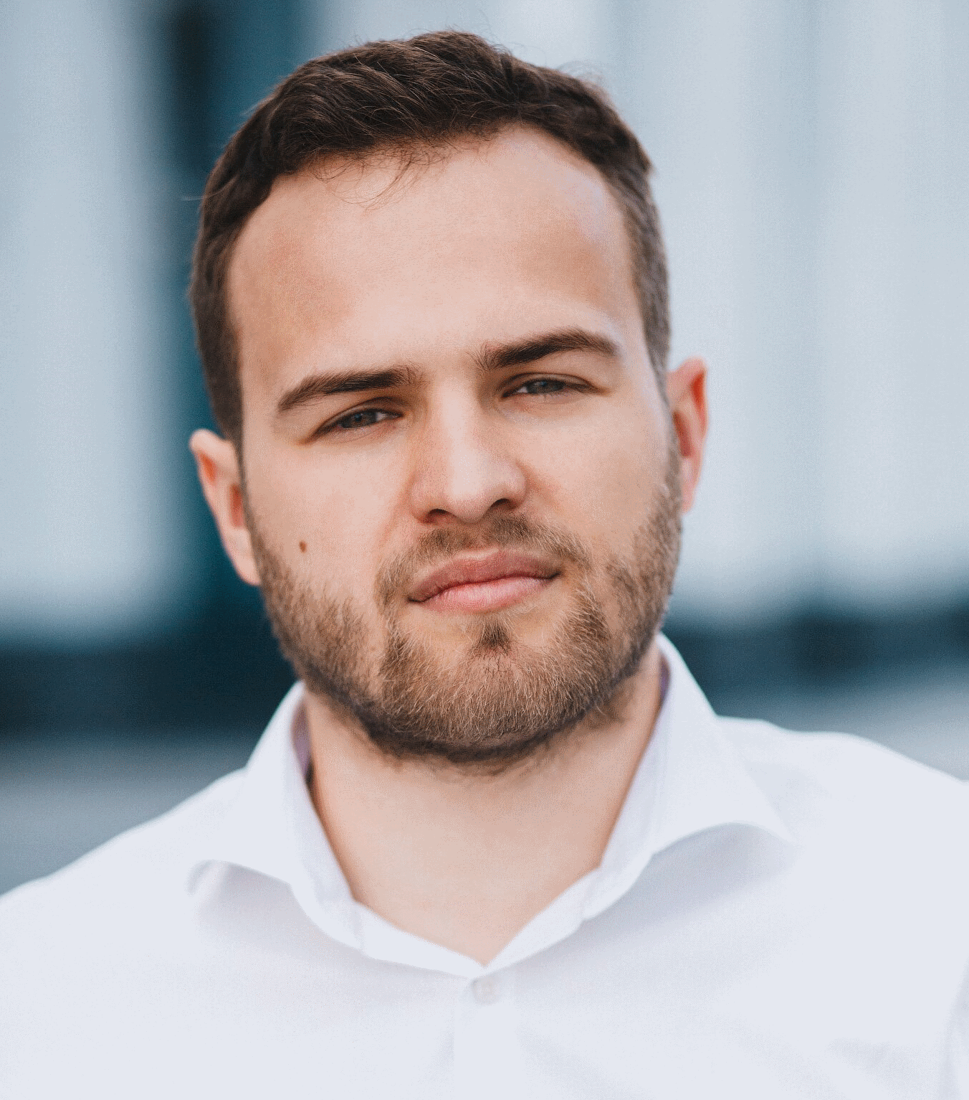
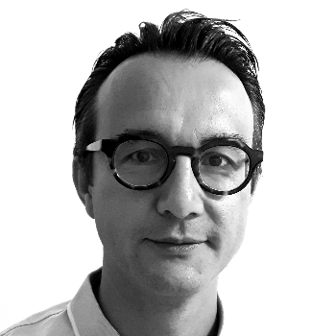
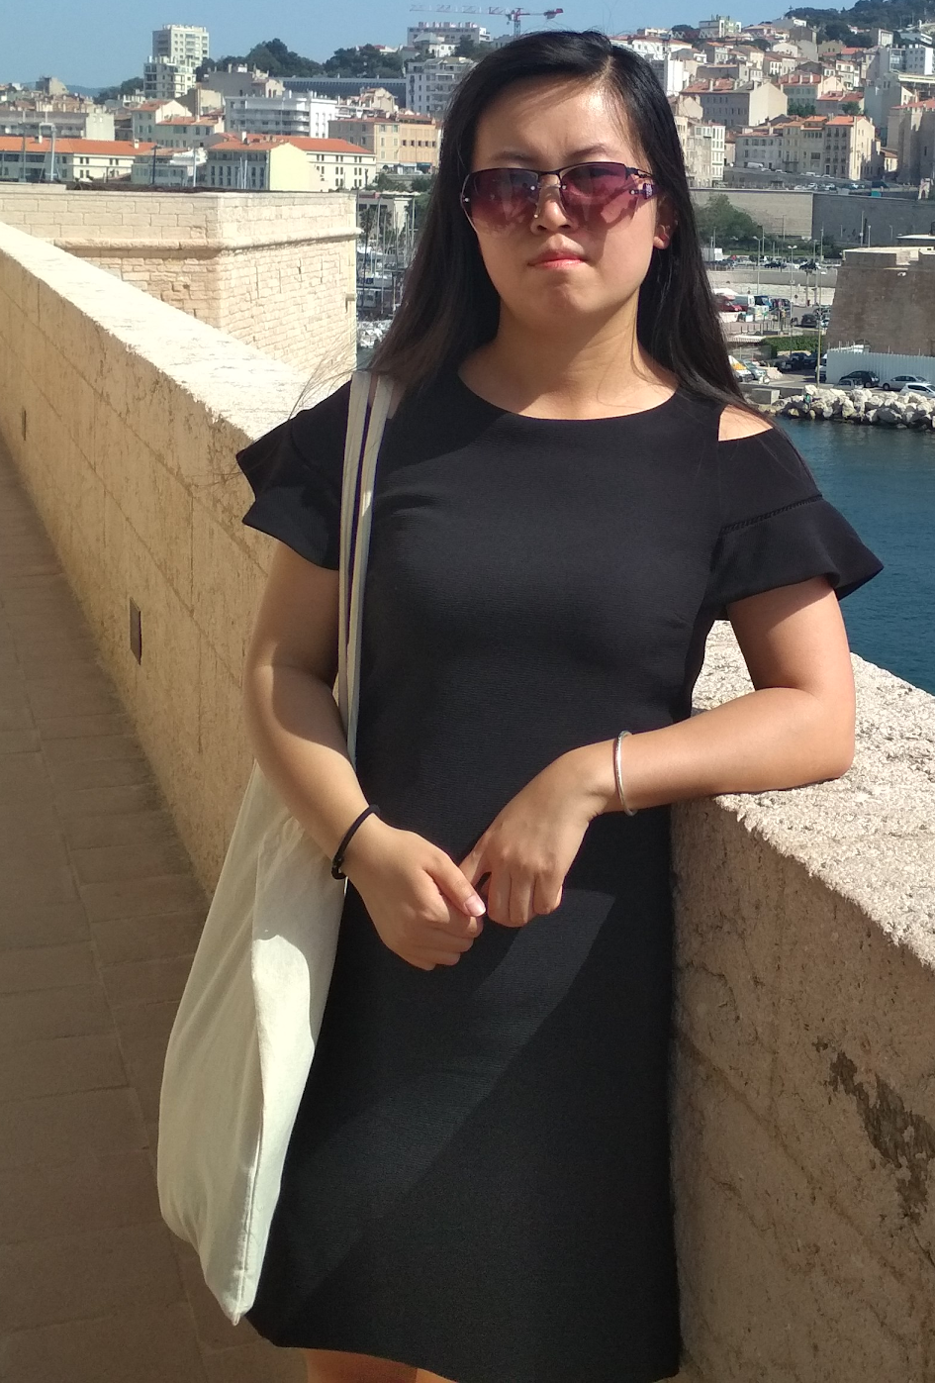
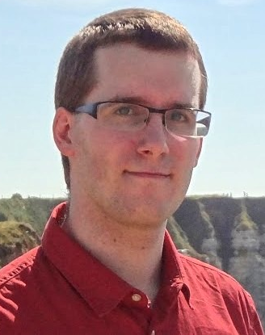

Merci de votre attention!
Stephanie BEAUCERON
Camille CAMEN
Ece Asilar
Colin BERNET
Gaelle Boudoul
Nicolas Chanon
Didier CONTARDO
Houmani EL MAMOUNI
Pierre DEPASSE
Suzanne GASCON
Maxime
GOUZEVITCH
Imad Laktineh
Jean Fay
Gerald Grenier
Bernard ILLE
Sandhya JAIN
Antoine Lesauvage
Morgan LETHUILLIER
Manquent:
Aurelien CARLE,
Sebastien VIRET
Laurent Mirabito
Stephane PERRIES
Shchablo Konstantin
Luca TORTEROTOT
Muriel VANDER DONCKT
Patrice VERDIER
Sijing ZHANG
Team 1: Particle Physics
HCERES Vague A-03/04/2020
20

Slide 21
2020 Strategy Statements
H. Abramowicz, Open Session CERN Council, mai 2020
Guide through the statements
2 statements on Major developments from the 2013 Strategy
Focus on successful completion of HL-LHC upgrade remains a priority
Continued support for long-baseline experiments in Japan and US and the Neutrino Platform
4 statements on Other essential scientific activities
Support for high-impact, financially implementable, experimental initiatives world-wide
Acknowledge the essential role of theory
Support for instrumentation R&D
Support for computing and software infrastructure
3 statements on General considerations for the 2020 update
Preserve the leading role of CERN for success of European PP community
Strengthen the European PP ecosystem of research centres
Acknowledge the global nature of PP research
2 statements on Synergies with neighbouring fields
Nuclear physics – cooperation with NuPECC
Astroparticle – cooperation with APPEC
3 statements on Organisational issues
Global collaboration on projects in and out of Europe
Relations with European Commission
Open science
2 statements on High-priority future initiatives
Higgs factory as the highest-priority next collider and investigation of the technical and financial feasibility of a future hadron collider at CERN
Vigorous R&D on innovative accelerator technologies
4 statements on Environmental and societal impact
Mitigate environmental impact of particle physics
Investment in next generation of researchers
Knowledge and technology transfer
Cultural heritage: public engagement, education and communication
Letters for itemizing the statements are introduced for identification, do not imply prioritization

Slide 22
2020 Strategy Statements
H. Abramowicz, Open Session CERN Council, mai 2020
3. High-priority future initiatives
It is essential for particle physics in Europe and for CERN to be able to propose a new facility after the LHC
There are two clear ways to address the remaining mysteries: Higgs factory and exploration of the energy frontier
Europe is in the privileged position to be able to propose both: CLIC or FCCee as Higgs factory, CLIC (3 TeV) or FCChh (100 TeV) for the energy frontier
The dramatic increase in energy possible with FCChh leads to this technology being considered as the most promising for a future facility at the energy frontier.
It is important therefore to launch a feasibility study for such a collider to be completed in time for the next Strategy update, so that a decision as to whether this project can be implemented can be taken on that timescale.
An electron-positron Higgs factory is the highest-priority next collider. For the longer term, the European particle physics community has the ambition to operate a proton-proton collider at the highest achievable energy. Accomplishing these compelling goals will require innovation and cutting-edge technology:
  the particle physics community should ramp up its R&D effort focused on advanced accelerator technologies, in particular that for high-field superconducting magnets, including high-temperature superconductors;
  Europe, together with its international partners, should investigate the technical and financial feasibility of a future hadron collider at CERN with a centre-of-mass energy of at least 100 TeV and with an electron-positron Higgs and electroweak factory as a possible first stage. Such a feasibility study of the colliders and related infrastructure should be established as a global endeavour and be completed on the timescale of the next Strategy update.
The timely realisation of the electron-positron International Linear Collider (ILC) in Japan would be compatible with this strategy and, in that case, the European particle physics community would wish to collaborate.
S. GASCON CS-IP2I 17/12/2020

Slide 23
Planning global mises a niveau/impact Covid
M. Kasemann, décembre 2020
S. GASCON CS-IP2I 17/12/2020
23

Slide 24
CALICE: Un programme mur de R&D (2006-…)
G. Grenier, I. Laktineh, L. Mirabito
SDHCAL: Un calorimètre hadronique (HCAL) à haute granularité base sur le principe de flux de particules (PFA)
Medium actif: chambres a plaques résistives en verre (GRPC)
Absorbeur/structure autoportante
Electronique semi-numerique, ‘power-pulsed’
1er prototype technologique de CALICE pour l’étude de gerbes hadroniques
Parmi les baselines pour ILC (detecteur ILD) et CEPC (utilisation de
simulation détaillée)➔ ‘T-SDHCAL’ à l’etude, proposition possible pour FCC
Réalisations connexes pour haute granularité : Systeme d’acquisition Zdaq, algorithme PFA ‘ARBOR-APRIL’
Etudes de potentiel de mesure: 1) e⁺ e⁻ → Z H in ILC (tout-hadronique). 2) e⁺ e⁻ → ν ν Η ◊ ν ν W W* (tout- hadronique)
Technique novatrice de lecture ‘Tricot’: pour détecteurs gazeux de muons: ‘tissage’ des pistes de lecture, granularité ~pixels avec un nombre limite de canaux, sera proposé pour tous les collisionneurs futurs de leptons
Responsabilités I. Laktineh: ILD-ILC: Co-conveneur, calorimétrie CEPC: Rédacteur de chapitre calorimétrie, DBD + CDR
S. GASCON CS-IP2I 17/12/2020

Slide 25
Le Paysage de l’apres-LHC: Structuration du R&D en France/implications du groupe
S. GASCON CS-IP2I 17/12/2020
25

Slide 26
Composition de l’équipe (01/09/2020)
CHERCHEURS ET ENSEIGNANT-CHERCHEURS PERMANENTS - 17
Responsable scientifique de l’équipe: Suzanne GASCON Adjoint: Maxime GOUZEVITCH
NOM | Prenom | Qualité | HDR | Fraction | MasterProjets | No. (co-) dir. Theses CMS
BEAUCERON | Stephanie | CRCN | OUI |  | 100%P
BERNET | Colin | CRCN | OUI | 50% (4) | 33%UTT, 17%P | 1
BOUDOUL | Gaelle | CRCN | NON |  | 100%F
CHANON | Nicolas | CRCN | NON |  | 50%P, 50%UTT | 1
CONTARDO | Didier | DRCE1 | OUI | (5) | 3%UTT, 3%UTC
DEPASSE | Pierre | PR1 | OUI | 50 % | 35%F, 10%UTT, 5%UM
FAY | Jean | Emérite | OUI |  | 100%F
GASCON-SHOTKIN | Susan | PRCE2 | OUI | 50% | 50%P | 3
GOUZEVITCH | Maxime | CRCN | NON |  | 50%P, 50%UM | 1
GRENIER | Gerald | MCHC | OUI | 25% (1) | 25%UM
EL MAMOUNI | Houmani | PU1 | OUI | 25 % (2)
LAKTINEH | Imad | PRCE2 | OUI | 25 % (1) | 25%UM | 1
ILLE | Bernard | Visiteur | OUI
LETHUILLIER | Morgan | CRCN | NON |  | 100%P | 2
MIRABITO | Laurent | CRCN | NON | 35% (1) | 35%UM
PERRIES | Stephane | MCHC | OUI | 27% (6) | 27%P | 1
VANDER DONCKT | Muriel | MCN | NON | 50% | 50%UTT
VERDIER | Patrice | DR2 | OUI | 0% (3)
VIRET | Sebastien | CRCN | NON (!) |  | 100% UTC
17 permanents [10 ‘HDR’+ S. Viret programmée 18 mars]: 10 CNRS (2 DR), 7 E-C (4 PU).
+ 1 émérite, 1 visiteur
(1) Aussi CALICE
(2) Aussi AEGIS
(3) Direction IN2P3
(4) Aussi activité privée
(5) RN CMS
(6) Aussi VIRGO
ETP: 10.37 dont
UTT: Upgrade Tracker TEDD: 1,46
UTC: Upgrade Tracker CiC: 1,03
UM: Upgrade Muon-RPC: 1,4
F: Fonctionnement: 2,35
P: Physique : 3,94
‘EPR’ requis: 4 mois/an/auteur (intégrés sur le groupe)
S. GASCON pour CS-IP2I 17/12/2020
26

Slide 27
Composition de l’équipe (01/09/2020)
Responsable scientifique de l’équipe: Suzanne GASCON-SHOTKIN Adjoint: Maxime GOUZEVITCH
2 postdocs, 6 doctorants (dont 1 co-tutelle)
CHERCHEURS POST-DOCTORANTS – 2 Aucun demarrage en 2020! ➔Demande RH
NOM | Prenom | MasterProjets | Financement | Date debut | Date fin
ASILAR | Ece | 25%UM, 75%P | CNRS | 01/09/2019 | 30/11/2021 (1)
JAIN | Sandhya | 50%UTC,30%P,20% UTT | CNRS | 01/12/2018 | 30/05/2021 (2)
Prolongements Covid accordés:
3 mois
6 mois
➔fin des 2 contrats courant 2021
DOCTORANTS – 6 (dont 1 co-tutelle) Aucun demarrage en 2019 ni 2020! (normalement 1-3 par an)➔Demande RH
NOM | Prenom | Sujet These | Financement | Directeur | Date debut | Date fin
CAMEN | Camille | BSM H→ γγ | ED PHAST | S. Gascon M. Lethuillier | 01/10/2017 | 31/01/2021 (3)
CARLE | Aurélien | BSM tt | ED PHAST | S. Perries N. Chanon | 01/10/2018 | 30/09/2021
LESAUVAGE | Antoine | BSM H→ γγ | ED PHAST | S. Gascon M. Lethuillier | 01/10/2018 | 30/09/2021
SHCHABLO | Konstantin | CMS RPC Upgrade | ED PHAST Excellence etrangers | I. Laktineh M. Gouzevitch | 01/10/2017 | 31/12/2020 (4)
TORTEROTOT | Lucas | BSM H→ττ | CDSN (ENS) | C. Bernet | 01/09/2018 | 31/08/2021
ZHANG | Sijing | BSM H→ γγ | EIFFEL (co-tutelle IHEP-Beijing) | S. Gascon G.Chen | 01/10/2016 | 31/12/2020
Prolongements Covid accordés:
(3) 4 mois
(4) 3 mois
➔Tous auront soutenu<10/21
S. GASCON pour CS-IP2I 17/12/2020
27

Slide 28
Activites Scientifiques par MasterProjet:Fonctionnement et Physique
12-PH-008: Fonctionnement
100%
12-PH-009: Physique
NOM | Prenom | Qualité | HDR | Fraction | Role/Activite
BOUDOUL | Gaelle | CRCN | NON | 100% | L1 CMS Run Coordinator
DEPASSE | Pierre | PU | OUI | 35 % | ECAL Coordiinateur Bases de Donnees
FAY | Jean | Emérite | OUI | 100% | ECAL Deputy Technical Coord.
Fonctionnement:
--Run Coordination 1,0
--ECAL 1,35:
  ETC: Technical coordination
  EBD: Coordination bases de donnees
NOM | Prenom | Qualité | HDR | Fraction Phys | Axe | No. (co-) dir. Theses CMS
BEAUCERON | Stephanie | CRCN | OUI | 100% | TOP
BERNET | Colin | CRCN | OUI | 17% | HTAU, | 1
CHANON | Nicolas | CRCN | NON | 50% | TOP | 1
GASCON-SHOTKIN | Susan | PRCE2 | OUI | 50% | HPHOT | 3
GOUZEVITCH | Maxime | CRCN | NON | 50% | HPHOT | 1
LETHUILLIER | Morgan | CRCN | NON | 100% | HPHOT | 2
PERRIES | Stephane | MCHC | OUI | 27% | TOP | 1
ASILAR | Ece | PDOC |  | 75% | HTAU
JAIN | Sandhya | PDOC |  | 30% | TOP
CAMEN | Camille | DOC |  | 100% | HPHOT
CARLE | Aurélien | DOC |  | 100% | TOP
LESAUVAGE | Antoine | DOC |  | 100% | HPHOT
TORTEROTOT | Lucas | DOC |  | 100% | HTAU
ZHANG | Sijing | DOC |  | 100% | HPHOT
Axes de physique:
--HPHOT (2,0), HTAU (0,67):Physique du boson de Higgs avec photons + taus, SM+BSM
--TOP (2,27): Physique du quark top et top + Higgs, SM+BSM
S. GASCON pour CS-IP2I 17/12/2020
28

Slide 29
Ressources financières
Personpower and funding requests:
N. Chanon: ANR JCJC 3 essais sur top BSM (2017,2018 sur violation de Lorentz et CPT; 2019 sur violation de CP), ERC Consolidator 2019 sur violation de CP
S. Beauceron, N. Chanon, V. Sordini : tentative ANR MYTHIC (2017), ttH CMS France
C. Bernet: Deep learning for pileup mitigation in CMS at HL-LHC. Demande financement thèse ITN Marie Curie BEST4HEP (avec N. Chanon, D. Rousseau du LAL et d’autres instituts internationaux, 2019)
N. Chanon: LABEX LIO: Technical Facilities 2020, 55keuro octroyé, Salle blanche TEDD
N. Chanon: LABEX LIO: Technical Facilities 2021, 28keuro demandé Salle blanche TEDD, + 1 bourse these
N. Chanon, G. Grenier: Marie Curie ITN 2020 Deep learning IFRIT
I. Laktineh: AIDA2020
S. Gascon, M. Lethuillier, N. Chanon, I. Laktineh: LIA-FCPPL (France-China Particle Physics Laboratory), demande annuelle
M. Gouzevitch: LIA-FKPPL (France-Korea Particle Physics Laboratory)
S. Gascon, M. Lethuillier, M. Gouzevitch, N. Chanon: CEFIPRA/IFCPAR (Indo-French Centre for the Promotion of Advanced Research) (2016-2018)
Visite de L. VACAVANT-10/09/2020
29

Slide 30
Rayonnement (1): mise à jour depuis 2019
Recherche :
  P. Verdier: DA IN2P3 (2019-….)
  G. Boudoul, L1 CMS Run Coordinator Deputy (2020-…)
  N. Chanon: Convener sous groupe single top (2019-…)
  P. Depasse: ECAL coordinateur base de données (2016-…)
  S. Gascon: Responsable CMS-IP2I (2020-…), Contact FCC-IP2I (2020-…)
  I. Laktineh: Chef de projet IP2I-CMS Muons (2014-2019) Chair, CMS RPC Institution Board (2016-2019), Referee JINST et NIM A, CALICE SDHCAL project leader, ILD calorimetry co-convenor, AIDA2020 co-project leader, WP ‘innovative gas detectors’
  M. Gouzevitch: Chef de projet IP2I-CMS Muons (2019-…), Deputy Upgrade Convenor, CMS Muon RPC (2020-…)
  S. Jain: L3 convener for Reconstruction, Tools and benchmarks (RTB) sub-group of Upgrade Performance and Software group (2019-…)
  E. Asilar: τ−DQM contact (2019-…)
  S. Beauceron: member du SUSY Publication Committee (2016-…)
Organisations d’écoles, de workshops, conférences, ..
  G. Boudoul: CMS Run Coordination Workshop mars 2019 (IP2I Lyon), Seminaire Thematique GT01 (IP2I Lyon) (mars 2020)
  S. Beauceron, N. Chanon, S. Gascon, M. Gouzevitch, CMS France (Zoom) octobre 2020;
  N. Chanon: Top LHC France (2018-…), SOS (2018-…), JRJC (2015-2019),
  M. Gouzevitch: HH at Fermilab (2019)
  S. Gascon: Physics at TeV Colliders (Les Houches) (2009-…), Workshop on photon physics and Simulation at Hadron Colliders (Frascati) (2019), Workshop FCC-France (mai 2020)
Visite de L. VACAVANT-10/09/2020
30

Slide 31
Rayonnement (2): mise à jour depuis 2019
Enseignement :
  I. Laktineh: Responsable du parcours de physique subatomique du Master M2 de physique à l’UCBL (2011-…)
  S. Perriès: Coordonnateur du Master M1 de physique à l’UCBL
  G. Grenier: Membre de la commission d'admission en L2/L3 de la licence de physique (2017-…)
  H. El Mamouni: Responsable d'une UE de L1 (~600 étudiants et ~15 EC) (2017-…)
Implications dans la vie de l’Universite:
  G. Boudoul: Membre du CS LABEX LIO (2018-…)
  G. Grenier: Membre du commission Recherche de l'université (2016-2019) et du conseil de la Faculté de Science (2019-…). Membre du conseil et co-responsable de la thématique matière et univers de l'Université Ouverte (2015-…)
  H. El Mamouni: Membre élu du conseil du département de physique (2002-…)
Implications au niveau national:
  S. Gascon: Comite de pilotage GDR/IRN Terascale (2007-…)
  C. Bernet: Comité de classement des fellows du CERN pour la France
  N. Chanon: Secrétaire scientifique du CSI IN2P3 (2019-2023)
  G. Grenier: Comité de visite HCERES au LAPP (2019)
  I. Laktineh: Member of the microelectronics commission of the IN2P3, co-chair, steering committee FCPPL
Implications au niveau international:
  S. Gascon, Représentante ECFA plénière (2007-2019)
  D. Contardo, Représentant ECFA plénière (2020-…) et membre du Panel ‘Innovation and Development’ de l’ICFA (2020-…)
Visite de L. VACAVANT-10/09/2020
31

Slide 32
Rayonnement (3): mise à jour depuis 2019
Implications dans la vie du laboratoire:
  G. Boudoul, S. Gascon (2019-…), S. Viret, P. Depasse (2017-2019): Membres élus du CU IP2I
  L. Mirabito: Membre du CS IP2I (2016-….)
  C. Bernet: Mission calcul/machine learning IP2I
  M. Gouzevitch: Mission prospectives en physique des particules (2019)
  N. Chanon: Equipe seminaires (2018-…), Mission prospectives détecteurs innovants (2019)
  S. Gascon: Correspondante egalité (2019-…)
Communication, vulgarisation:
  Master Classes (IP2I & CERN): M. Van der Donckt, P. Depasse, S. Perriès, S. Viret, S. Beauceron, N.Chanon
  Guides au CERN/CMS: S. Beauceron, J. Fay, M. Gouzevitch, L. Torterotot
  Programme ‘Sciences à l'Ecole (French Teacher Programme)− IN2P3−CERN’: G. Boudoul
  Emission radiophonique: G. Boudoul (RTS,2019)
  Stand à l’exposition: ‘Geek & Japan Touch’: S. Beauceron (2017, 2019)
  Podcast Uzbek & Rika ''Comment tout à commencé" (bigbang et role du LHC): G. Boudoul (2020)
Visite de L. VACAVANT-10/09/2020
32

Slide 33
Merci!

